Slide 1
React

Slide 2

React คืออะไร ?
React คือ JavaScript Library ที่ทีม Facebook เป็นคนพัฒนาขึ้นมา และเปิดให้คนทั่วไปนำมาใช้ฟรี โดยจัดเป็นกลุ่ม Library

Slide 3
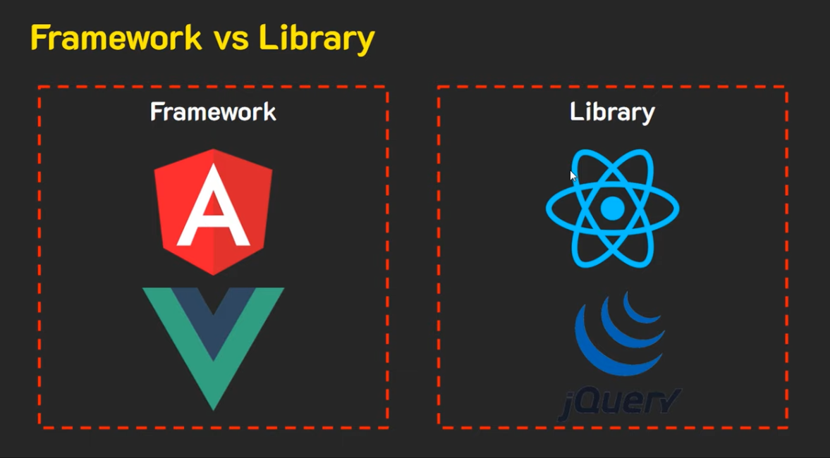
ความแตกต่างของ Library และ Framework
Libraly คือ กลุ่มของฟังก์ชั่นต่างๆ จุดประสงค์ของ Library คือ เพื่อให้เราเรียกมันมาใช้งาน >> เขียนโค้ดเพื่อเรียกคำสั่งใน Library มาใช้งานด้วยตัวเอง
Framework คือ "กรอบการทำงาน" จุดประสงค์ของมันก็เพื่อกำหนดรูปแบบ
>> Framework จะไปทำการเรียก Library มาใช้งานอีกที
Angular
React
Vue
jQuery

Slide 4
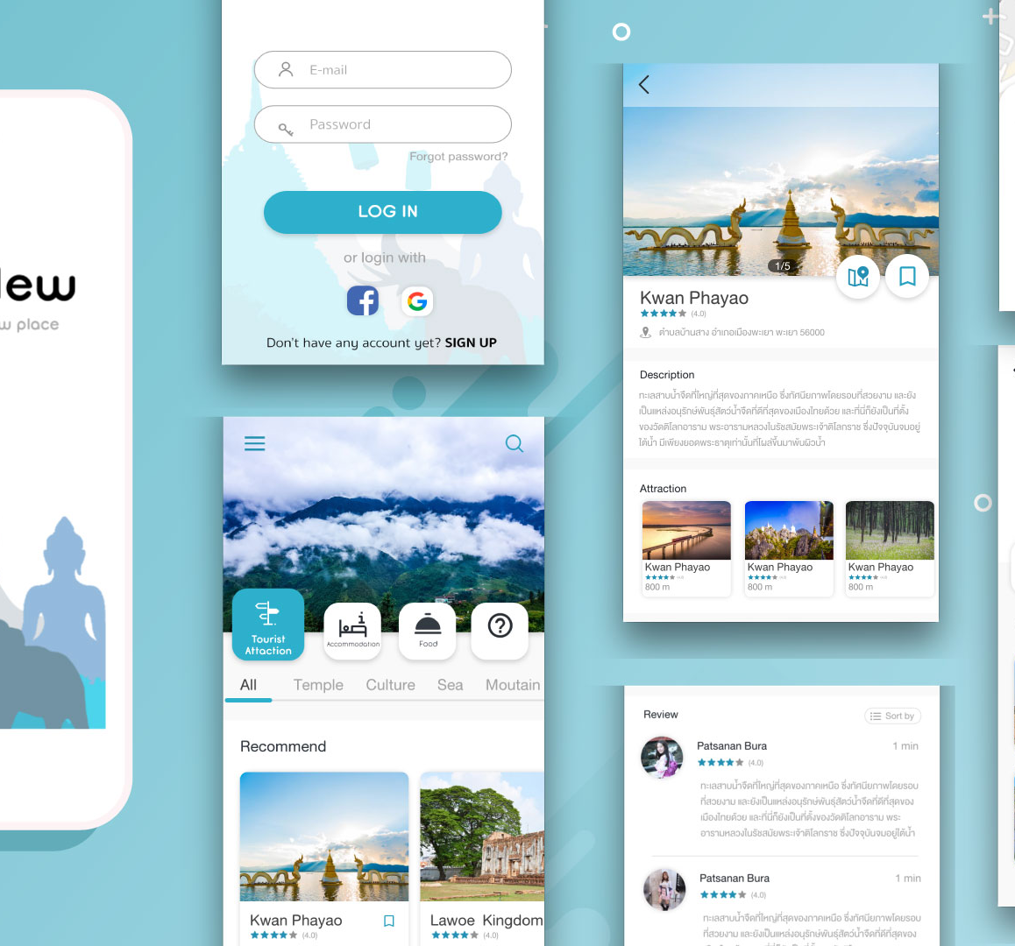
React ใช้สำหรับสร้าง User Interface (UI)
UI คือ ส่วนที่ใช้ในการเชื่อมต่อกับผู้ใช้งาน ผู้ใช้งานสามารถโต้ตอบได้ จะเน้นไปที่เรื่องการออกแบบ และการดีไซน์ เช่น หน้าจอ แพลตฟอร์ม เมนู ขนาดตัวอักษร ปุ่ม แป้นพิมพ์ เสียง

Slide 5
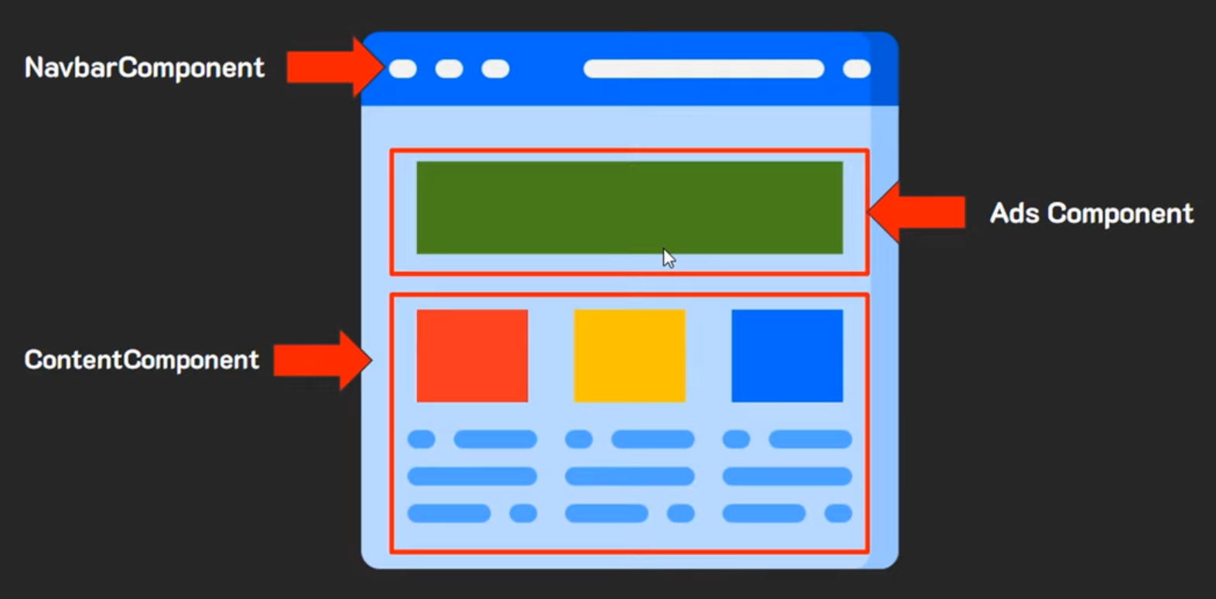
Concept React
คอนเซปต์ที่เราต้องรู้เพื่อเขียน React หลัก ๆ มีแค่ 3 Concept
1. Component – ส่วนต่าง ๆ ในเว็บเราจะมองเป็น Component
ข้อดีของการสร้าง Component คือ สามารถที่จะออกแบบแล้วนำกลับมาใช้ใหม่ในภายหลังได้

Slide 6
2. State – ข้อมูลที่อยู่ใน Component แต่ละชิ้น เราเรียกว่า State
เป็นค่าที่จะถูกใช้ ภายใน Component วิธีการใช้งาน State ทำการสร้าง Constructor ขึ้นมา จากนั้น set ค่า default state ด้วยคำสั่ง this.state = {}
state นั้นเสมือนเป็น data ที่มีการใช้แค่ภายใน Component นั้นๆ
State
ตัวอย่าง
class CounterComponent extends React.Component {
constructor() {
super ();
this.state = {
count: 0
};
}
handleClick = (e) => {
this.setState ({
count : this.state.count + 1
});
}
= Componemt
State
State

Slide 7
3. Props – ข้อมูลที่ถูกส่งต่อจาก Component ชั้นบนลงไปชั้นล่าง
Props (Properties) เป็นจุดที่ทำให้ react component นึง สามารถ pass ข้อมูลต่างๆ ไปอีก component นึงได้
State
Props
ตัวอย่าง
class ParentComponent extends React.Component {
render() {
return<ChildComponent message=“Hello World”/>;
}
}
Class ChildComponent extends React.Component {
render() {
return <p>And then I said, “{this.props.message}”</p>;
}
}
State
State
Props
State
State

Slide 8
เตรียมพร้อมก่อนใช้งาน React

Slide 9

“Node.js” ก็คือ JavaScript ที่ทำหน้าที่อยู่ฝั่ง Backend ทำตัวเป็น Web Server
Setup Node.js
https://github.com/thanasinb/pad_printing_dashboard_2/blob/main/Manual/4_setup_nodejs.md

Slide 10
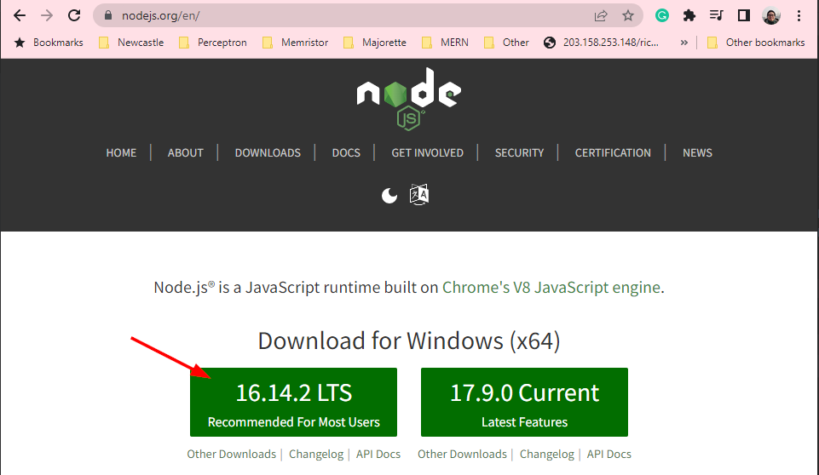
Setup Node.js

Slide 11
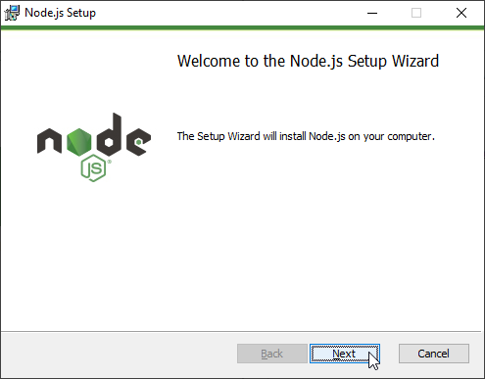
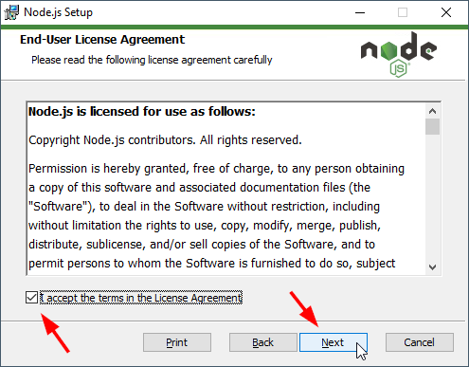

Slide 12
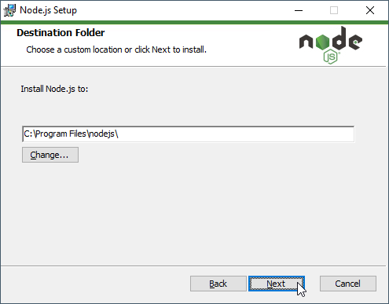
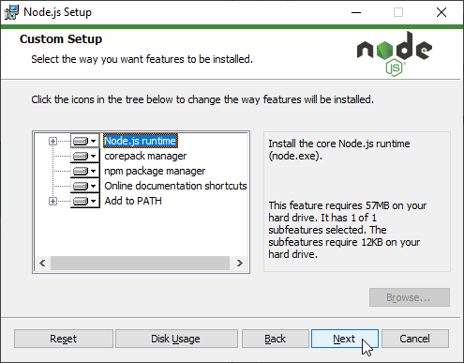

Slide 13
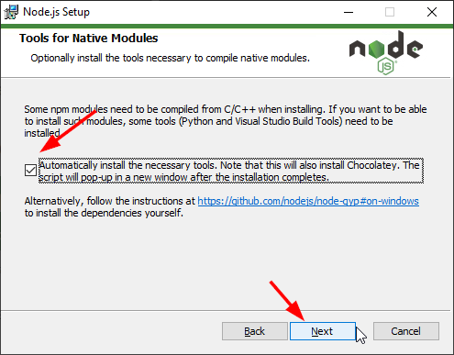
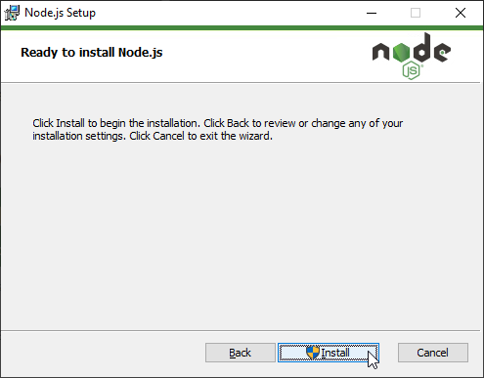

Slide 14
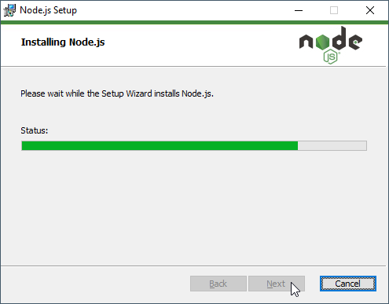
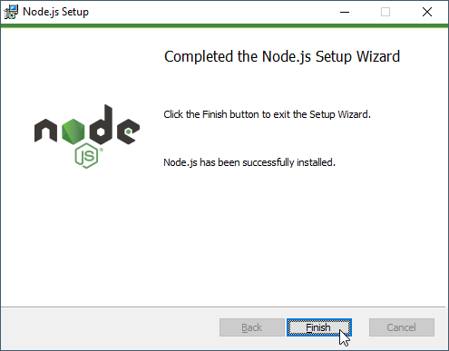

Slide 15
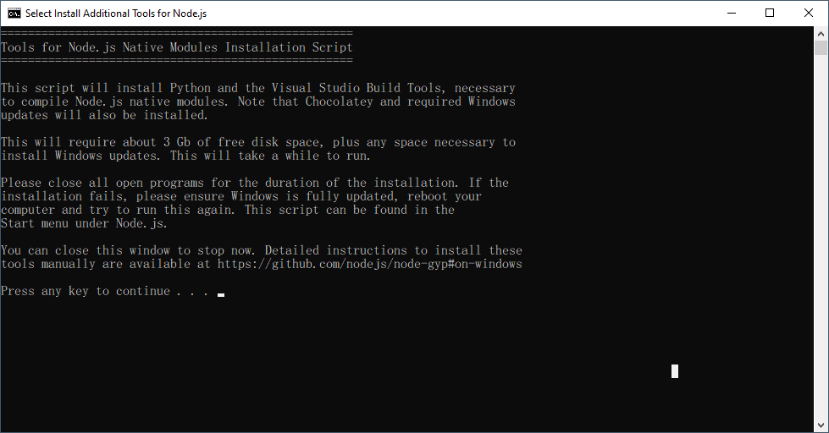

Slide 16
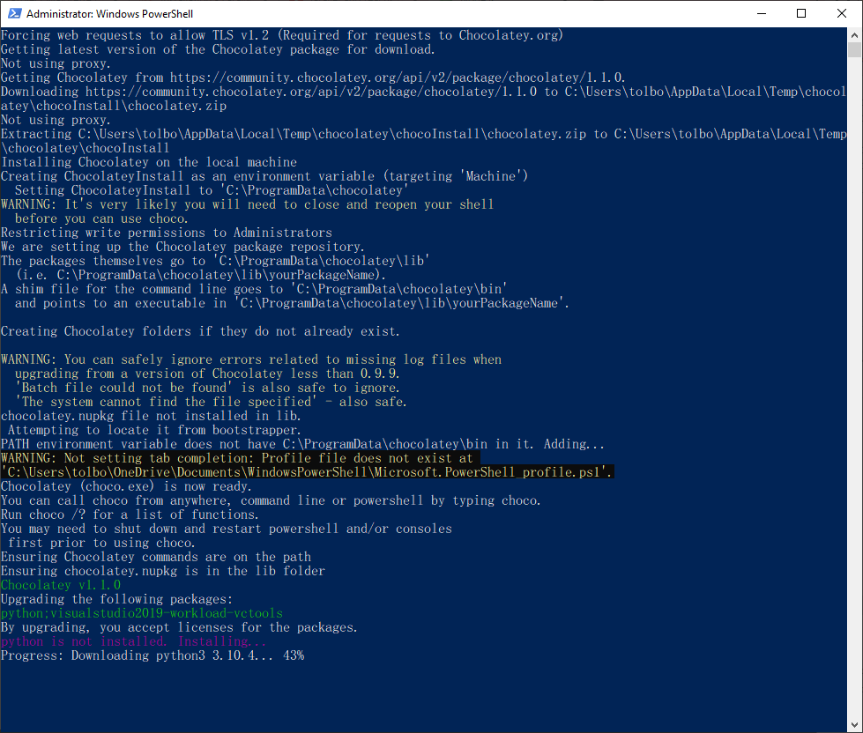

Slide 17
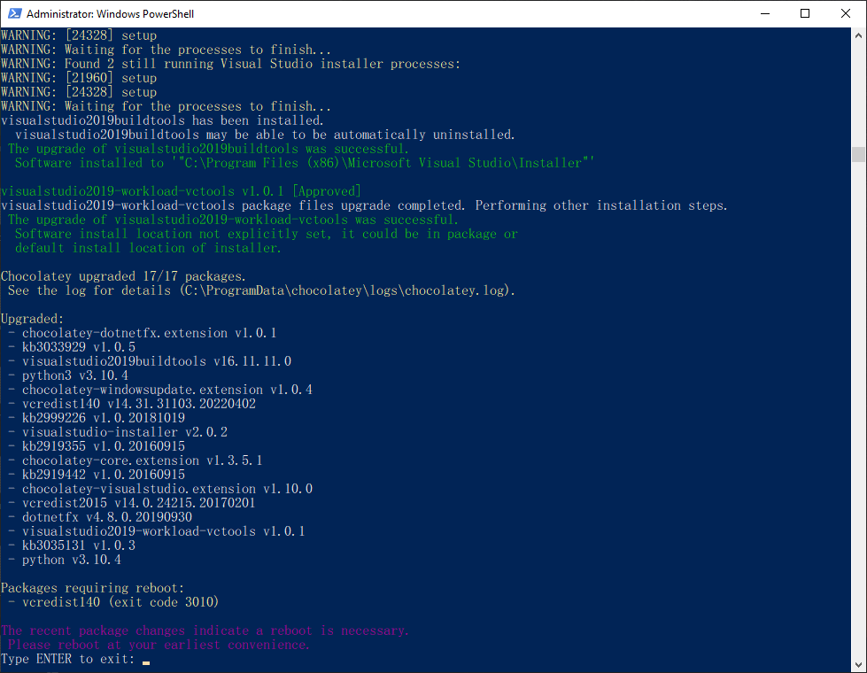

Slide 18

“Visual Studio” เป็นโปรแกรมที่เป็นเครื่องมือในการพัฒนาหรือสร้างโปรแกรม เป็น IDE ตัวนึงที่รองรับ Project ที่สร้างด้วยหลายๆภาษา เช่น C, C++ , C#, Python โดยมีส่วนเสริมหรือ Extension ที่สามารถดาวน์โหลดเพิ่มเติมภายหลังได้
Setup Visual Studio
https://visualstudio.microsoft.com/downloads/

Slide 19
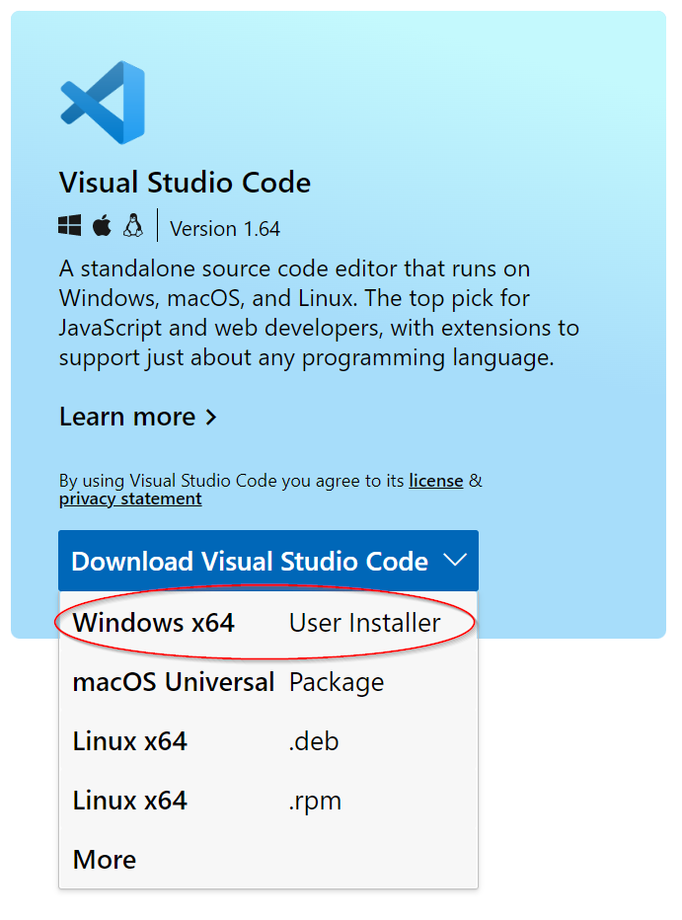
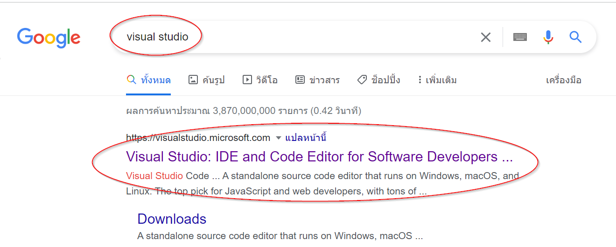
Setup Visual Studio code

Slide 20
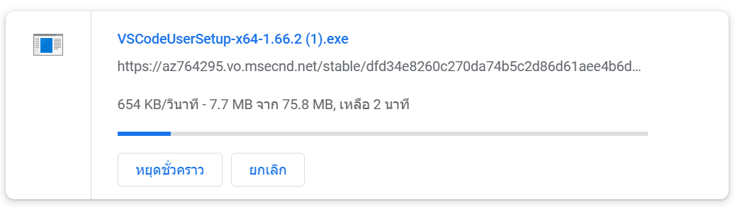
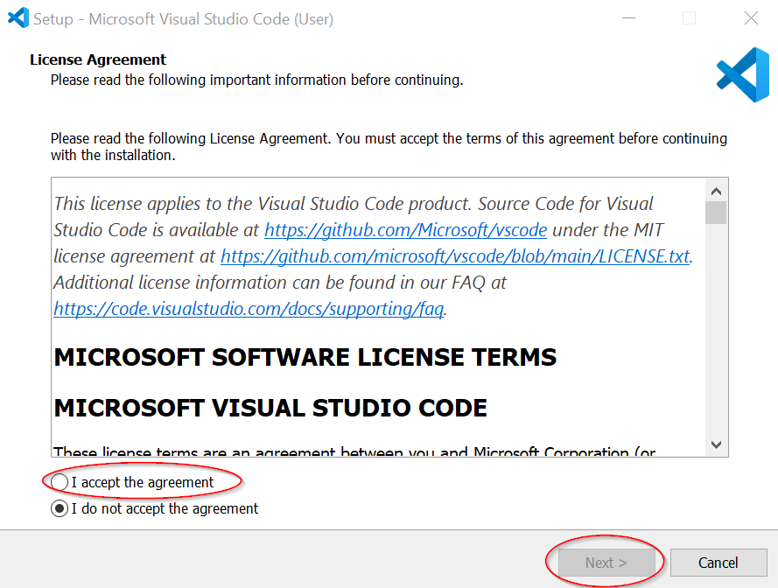

Slide 21
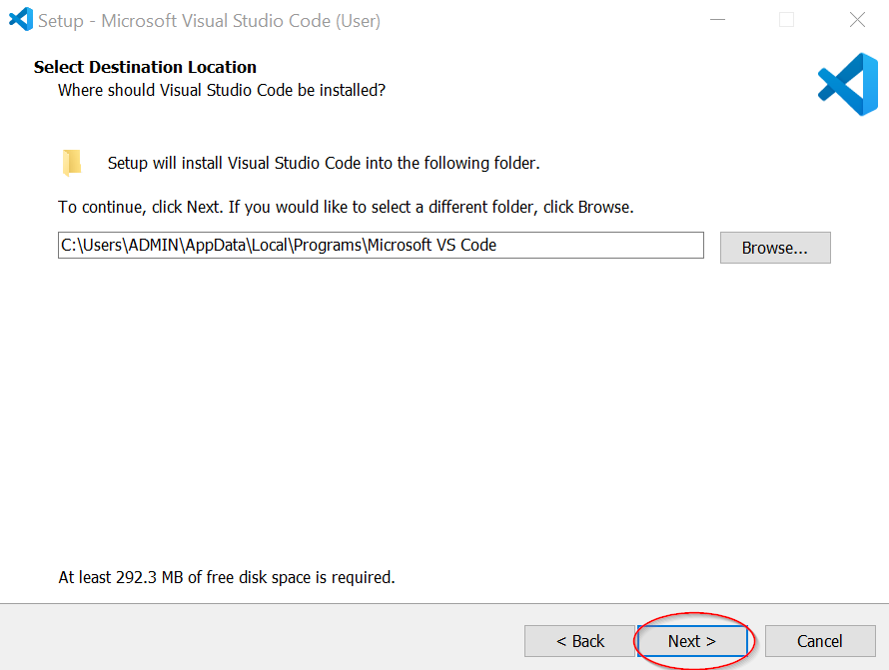
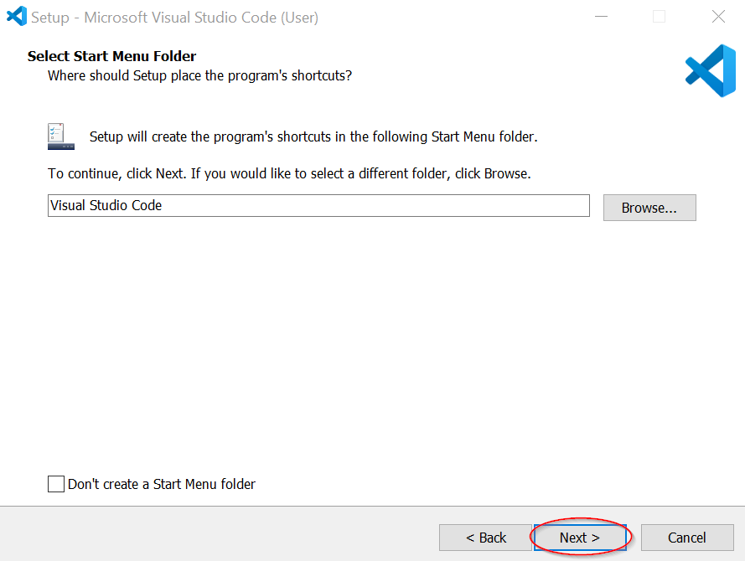

Slide 22
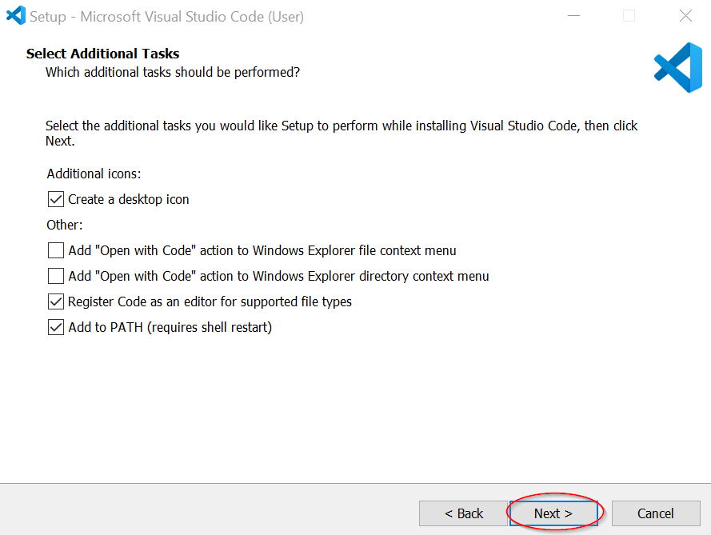
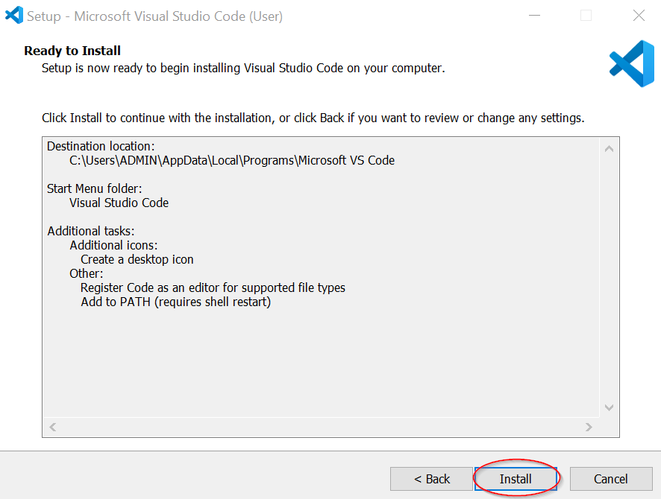

Slide 23
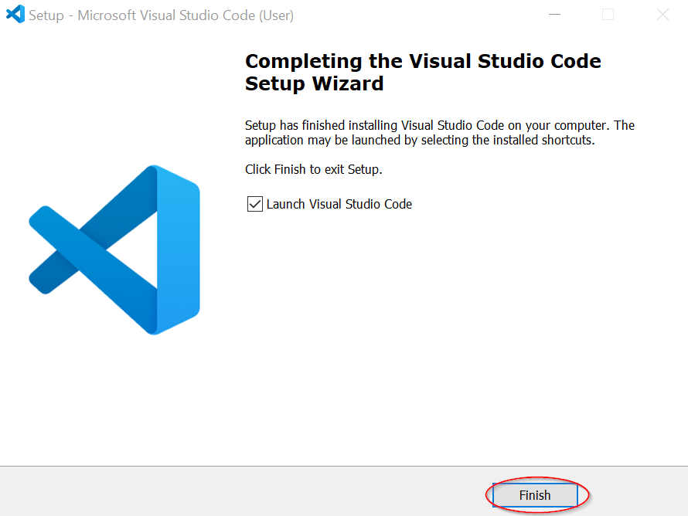

Slide 24
การติดตั้ง React
การติดตั้ง React นั้น เราจะสร้างผ่าน Command line โดยใช้คำสั่งต่อไปนี้
npm install --save react react-dom

Slide 25
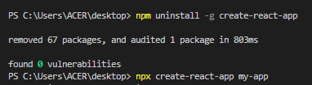

สร้างโปรเจค React
เปิด Terminal แล้วพิมพ์คำสั่งดังต่อไปนี้
เลือกตำแหน่งที่ต้องการติดตั้ง >> cd Desktop
ติดตั้ง create-react-app >> npm install -g create-react-app
ใช้คำสั่ง npx create-react-app my-app(ชื่อโปรเจ็คของเรา) เพื่อสร้างโปรเจคใหม่ที่ชื่อว่า “my-app”
ใช้คำสั่ง cd my-app เพื่อเข้าไปที่โฟลเดอร์นั้น

Slide 26
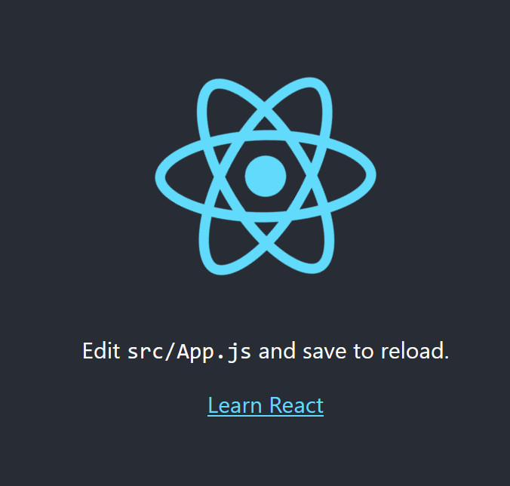
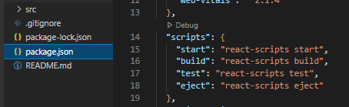
npm start - เริ่มโปรเจคโดยเข้าไปดูที่ http://localhost:3000
npm run build - เพื่อ Build โปรเจคเอาไปใช้ในระดับ Production โดยไฟล์ที่ได้จะอยู่ใน Folder Build
npm test - คำสั่งรัน Test ที่มีอยู่ในโปรเจค
npm run eject - คำสั่งแก้ไขการเซ็ตอัพโปรเจค หรืออยากเห็นการตั้งค่า โดยไฟล์การตั้งค่าจะอยู่ในโฟลเดอร์ Config

Slide 27
โครงสร้าง React

Slide 28
node_
modules
MY-APP
public
src

Slide 29
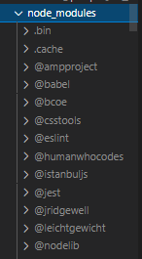
โฟลเดอร์ Node_modules
เก็บโมดูลหรือไลบารี่ที่ทำงานในโปรเจคเรา

Slide 30
เรียกใช้โดยการ import
เช่น import React from ‘react’;
Node_
modules
หากเราดาวน์โหลดจากที่อื่น ให้เราใช้คำสั่ง
npm หรือ yarn จากนั้นจะถูกนำไปเก็บที่
node_modules เมื่อต้องการเรียกใช้ก็ import

Slide 31
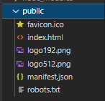
โฟลเดอร์ Public
เก็บไฟล์ Public ต่างๆ เช่น รูปภาพ และ index.html

Slide 32

01
favicon.ico
Icon ตอนเราเปิดแถบ Web browser
02
index.html
เป็นไฟล์แรกสำหรับการเปิดใช้ โดยเราสามารถเขียนโค้ดหรือเพิ่มฟอนต์ในไฟล์นี้ได้
public
03
logo192.png กับ logo512.png
logo ที่ react ให้มาโดยมีขนาดต่างกันเพื่อปรับให้เหมาะกับ device
04
manifest.json
ไฟล์ที่เก็บ metadata เพื่อบอกว่าเว็บไซต์ของเรามีลักษณะอย่างไร เช่น name, start_url, icons
05
robots.txt
เป็นไฟล์ที่ใช้สำหรับบอกว่า หน้าไหน ไฟล์ไหน ที่เว็บไซต์ของเราสามารถหรือไม่สามารถเก็บข้อมูลได้(เป็นไฟล์แรกที่บอตจะเข้ามาอ่าน)

Slide 33
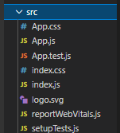
โฟลเดอร์ Src
สำหรับเก็บ Component หรือโครงสร้างของแอพพลิเคชั่น

Slide 34
App.css index.css
01
ทั้งสองมีความสามารถเหมือนกัน โดยจะใช้ index.css ในการตกแต่งสิ่งที่ทุก component ใช้เหมือนกัน เช่น box-sizing:
07
App.js
02
เป็นไฟล์หลักที่เราจะใช้รวม component ทั้งหมด
setupTests.js
Src
ใช้ในการทำ test ใน app
03
index.js
ไฟล์ที่จะนำ App component
จาก App.js ไป render
06
04
App.test.js
เป็นไฟล์ทำ Unit test สำหรับ App.js
reportWebVitals.js
05
logo.svg
report ค่ามาตรฐานของประสิทธิภาพด้าน UX
ใช้แสดง logo ของ React ที่เราเห็นตอน npm start ครั้งแรก

Slide 35
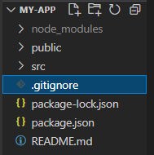
.gitignore
ใช้สำหรับเวลาที่เราใช้งาน Git ใน React Project แล้วต้องการจะใช้งาน git commit

Slide 36
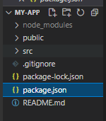
Package.json
เก็บข้อมูลต่างๆ รวมถึง Package ที่จะใช้งานภายในโปรเจค

Slide 37
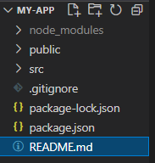
README.md
เป็นไฟล์ประเภท markdownใช้อธิบายเกี่ยวกับ create-react-app ว่าใช้งานยังไง

Slide 38
โครงสร้างโปรเจค

Slide 39
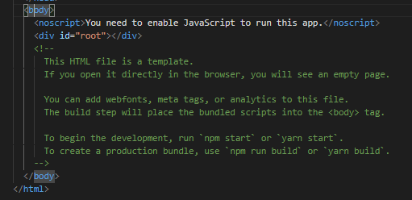
โครงสร้างโปรเจค
/public/Index.html
ไฟล์ที่แสดงข้อมูลบนเบราเซอร์ จะรันผ่านไฟล์ index.html สิ่งที่เราสนใจก็คือคำสั่งส่วนที่อยู่ใน
<body> ตรงส่วนของ <div id=“root”></div>

Slide 40
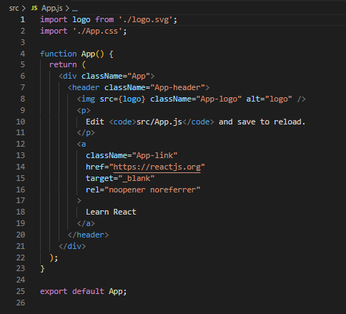
โครงสร้างโปรเจค
/Src/App.js
เป็นไฟล์หลักในการรันแอพพลิเคชั่นขึ้นมา โดยนำส่วนประกอบต่างๆมาประกอบกันแล้วไปแสดงผลในเบราเซอร์

Slide 41
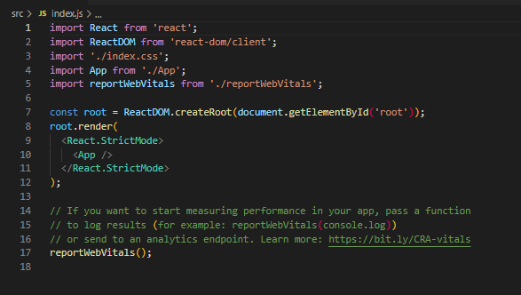
โครงสร้างโปรเจค
/public/Index.js
เป็นไฟล์สำหรับเชื่อมการทำงาน App.js และ Index.js

Slide 42
ReactDom render HTML
ReactDom คือ ไลบารี่เหมือนกับ react เมื่อหน้าเว็บโหลดแล้ว มันจะสร้าง Dom (Docment Object Model) ขึ้นมาในรูปแบบแผนภูมิต้นไม้
Document
Root element:
<html>
<html>
</head>
<title>My title</title>
<head>
<body>
<a href=“#”>My link</a>
<h1>My header</h1>
</body>
</html>
Element:
<head>
Element:
<body>
Element:
<title>
Attribute:
“href”
Element:
<a>
element:
<h1>
Text:
“My title”
Text:
“My link”
Text:
“My header”

Slide 43
ReactDom render HTML
ตัวอย่าง
คำสั่ง
พื้นที่
ReactDom.render(<h1>สวัสดี React</h1>,document.getElementById(‘root’));
Tag html
หรือ
Const data = (
<h1>สวัสดี React</h1>
)
ReactDom.render(data,document.getElementById(‘root’));

Slide 44
Virtual Dom
จะถูกสร้างขึ้นก็ต่อเมื่อเราเรียกใช้ ReactDom.render()
ทำงานโดยจะเปลี่ยนเฉพาะส่วนที่มีการเปลี่ยนแปลง
ทำให้เว็บของเราเร็วยิ่งขึ้นเพราะไม่ต้องทำงานรีเฟสทั้งหน้าแบบ RealDom
Virtual Dom
Real Dom
State
State
State
State
State
State
State
State
State
State

Slide 45
การสร้าง Component
สามารถสร้างได้ 2 รูปแบบ
Class component
class HelloComponent extends React.Component {
reder(){
return <h1>ตัวอย่าง class component</h1>
}
}
ReactDom.render(<HelloComponent/>,document.getElementById(‘root’));
Function component
function HelloComponent(){
return <h1>ตัวอย่าง function component</h1>
}
ReactDom.render(<HelloComponent/>,document.getElementById(‘root’));

Slide 46
Component External
เป็นการสร้าง Component ในไฟล์ ไฟล์นึง แล้วเรียกมาใช้ใน index.js
วิธีสร้าง
src
function HelloComponent(){
return <h1> ตัวอย่าง component แบบ External </h1>
}
export default HelloCompernent
Components
วิธีเรียกใช้ใน index.js
HelloComponent
ByComponent
import HelloComponent from ‘./components/HelloComponent’;
ReactDom.render(<HelloComponent/>,document.getElementById(‘root’));

Slide 47
อ้างอิง
https://www.kotchasan.com/knowledge/%E0%B8%82%E0%B9%89%E0%B8%AD%E0%B9%81%E0%B8%95%E0%B8%81%E0%B8%95%E0%B9%88%E0%B8%B2%E0%B8%87%E0%B8%A3%E0%B8%B0%E0%B8%AB%E0%B8%A7%E0%B9%88%E0%B8%B2%E0%B8%87_framework_%E0%B9%81%E0%B8%A5%E0%B8%B0_library.html
https://www.dmit.co.th/th/%E0%B8%82%E0%B9%88%E0%B8%B2%E0%B8%A7%E0%B8%AA%E0%B8%B2%E0%B8%A3/ux-vs-ui/
https://www.designil.com/react-%E0%B8%84%E0%B8%B7%E0%B8%AD%E0%B8%AD%E0%B8%B0%E0%B9%84%E0%B8%A3/
https://medium.com/@marutpapao/react-js-component-state-props-dcf76dc8e2c1

Slide 48
อ้างอิง
https://github.com/thanasinb/pad_printing_dashboard_2/blob/main/Manual/4_setup_nodejs.md
https://medium.com/@settawatjanpuk/https-medium-com-settawatjanpuk-beginner-node-js-970383cc6e3a
http://www.lungmaker.com/%E0%B9%82%E0%B8%9B%E0%B8%A3%E0%B9%81%E0%B8%81%E0%B8%A3%E0%B8%A1%E0%B9%81%E0%B8%A3%E0%B8%81-%E0%B8%81%E0%B8%B1%E0%B8%9A-visual-studio-2019/
https://www.mindphp.com/%E0%B8%9A%E0%B8%97%E0%B9%80%E0%B8%A3%E0%B8%B5%E0%B8%A2%E0%B8%99%E0%B8%AD%E0%B8%AD%E0%B8%99%E0%B9%84%E0%B8%A5%E0%B8%99%E0%B9%8C/tutorial-reactjs/4862-installing-react.html

Slide 49
จบการนำเสนอ

